Slide 1
Titanic
Machine Learning from Disaster
최서윤

Slide 2
IDNEX
1
분석 주제
주제 선정 배경
주제 목적
2
데이터 전처리
데이터 구성 및 모델
데이터 정제
3
분석 및 결과
분석 모델링 및 성능 비교
분석 결과
4
결과 및 활용 방안
결과
활용 방안

Slide 3
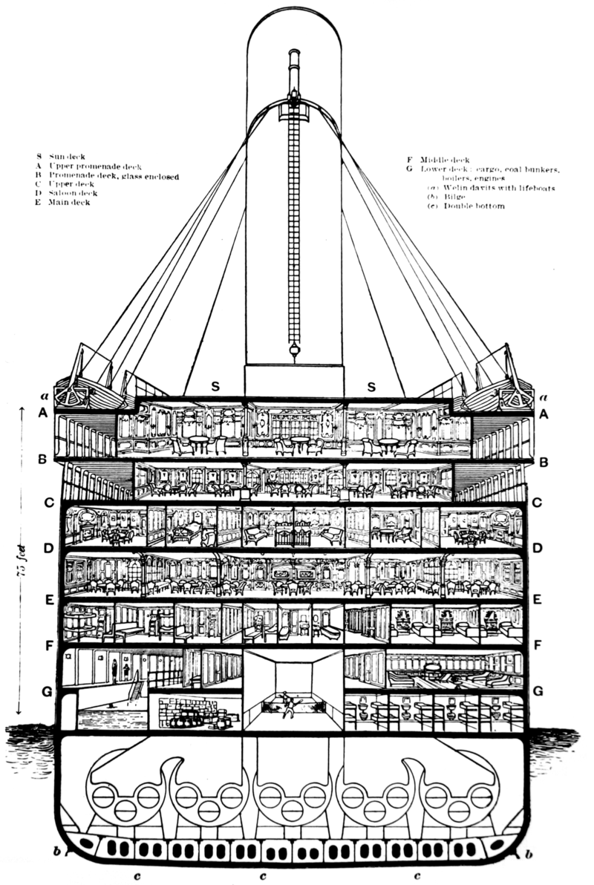
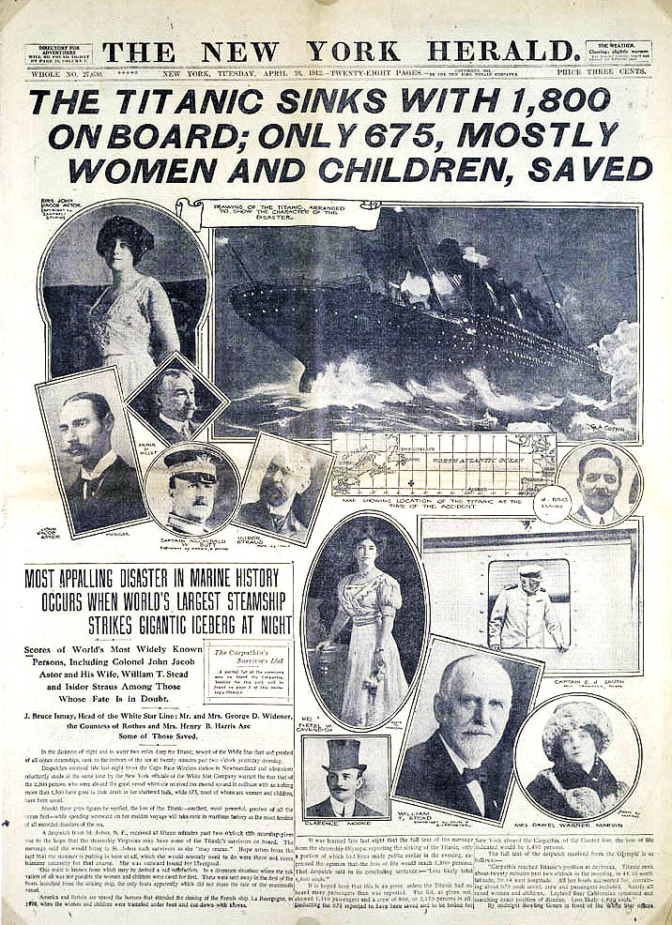
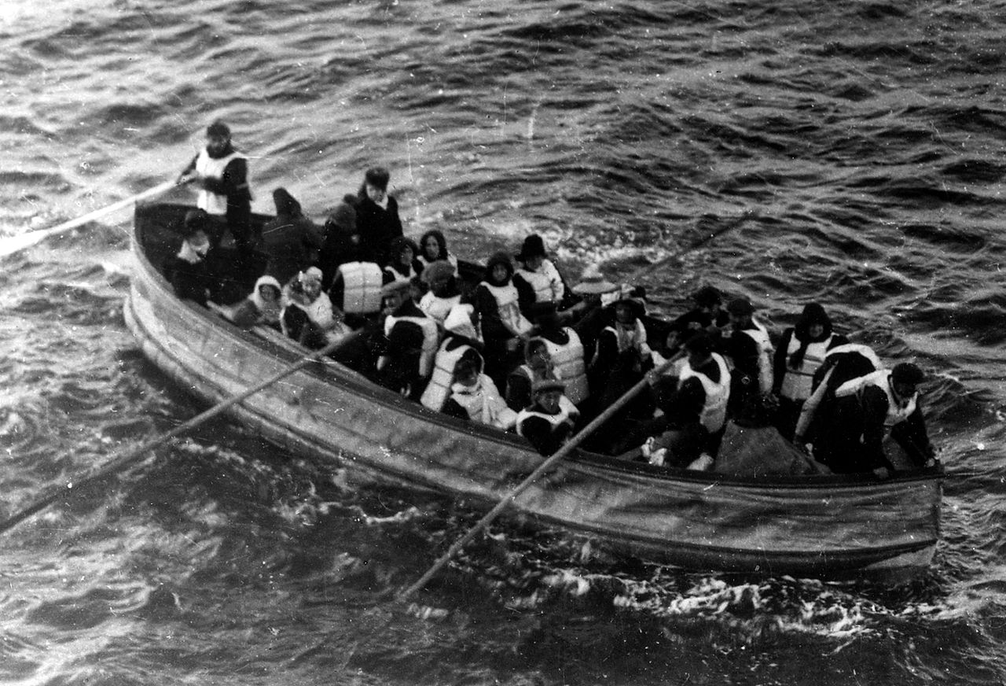

01. 분석 주제
주제 & 목적
타이타닉 탑승객들의 여러 특징을 통해 생존자를 구별하고자 한다

Slide 4
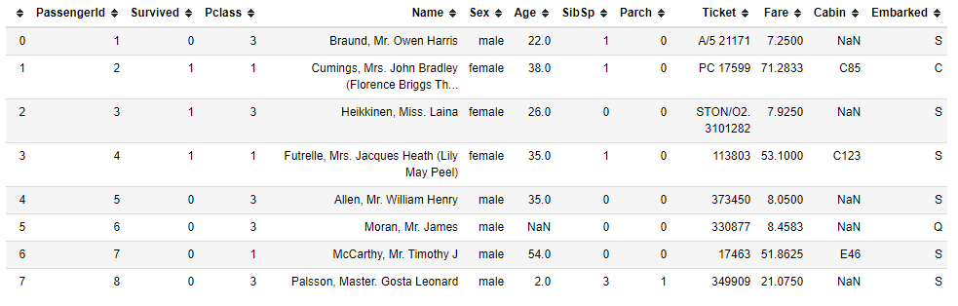
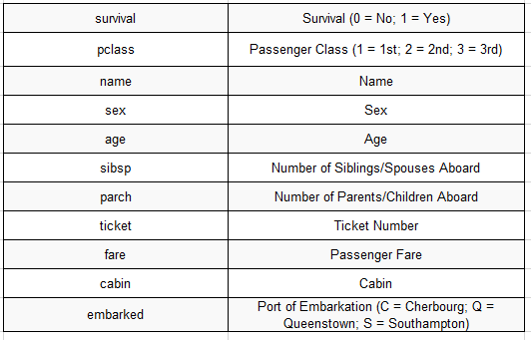
02. 데이터 전처리
데이터 구성
독립변수 10 종속변수 1

Slide 5
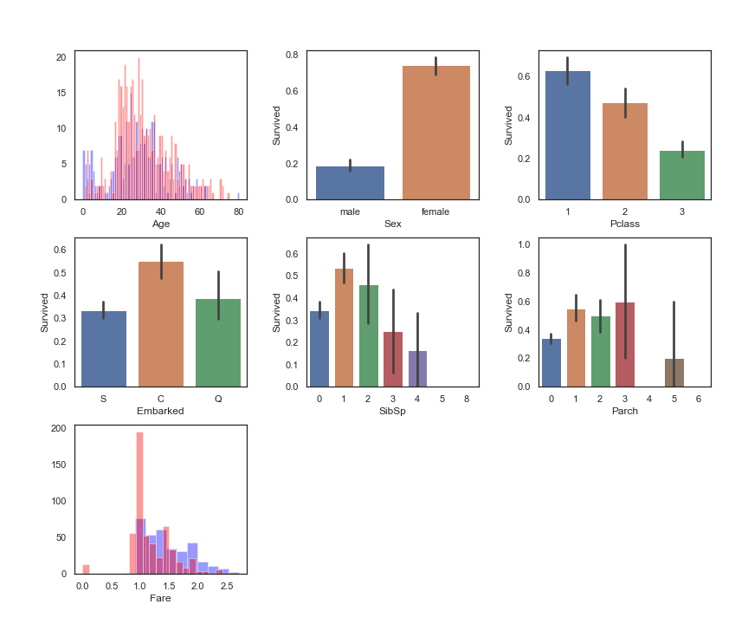
02. 데이터 전처리
데이터 구성
⊙ 나이
18-30세 사망비율 ▲
10살이하 생존율 ▲
⊙ 성별
여성 생존율 ▲
⊙ Pclass
1 > 2 > 3
⊙ Embarked
C > Q > S
⊙ SibSp
1~2 생존율 ▲
⊙ Parch
1~3 생존율 ▲
⊙ 요금(log)
1일때 ( 10~100) 사망율 ▲

Slide 6
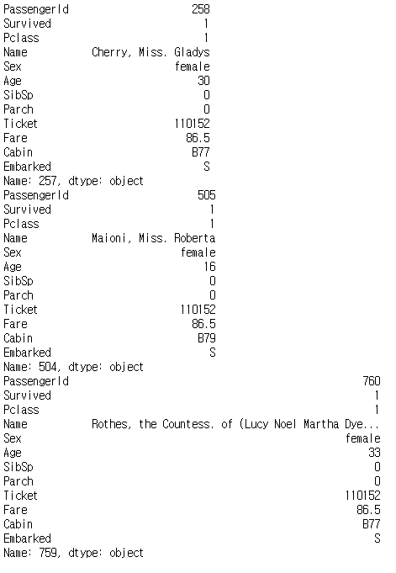
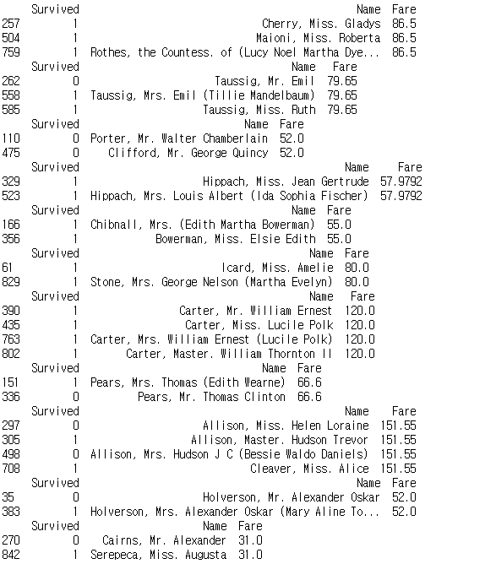

02. 데이터 전처리
데이터 구성
특이점
Ticket #
.
.
.

Slide 7
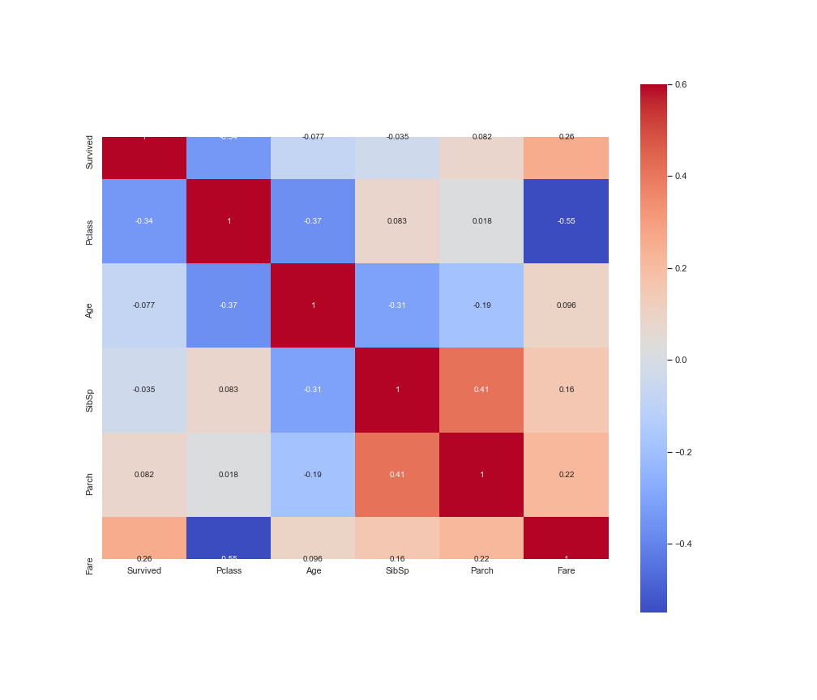
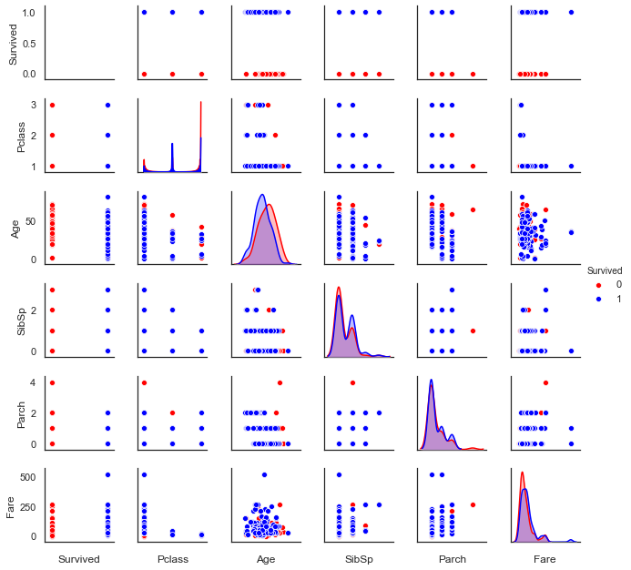
02. 데이터 전처리
변수간 상관관계
Fare & Pclass
Age & Fare

Slide 8
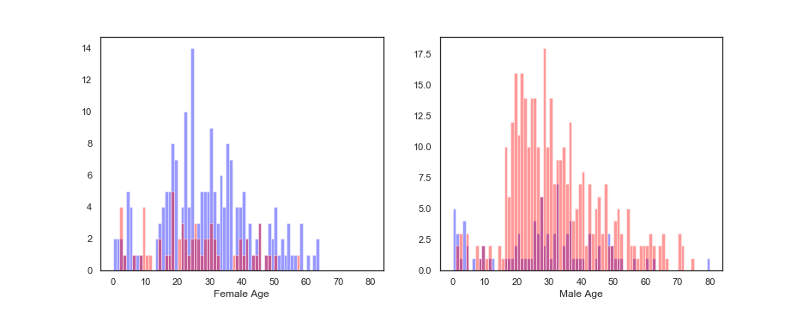
02. 데이터 전처리
성별 & 나이 상관관계
- 여자: 18-40세 생존율 ▲
- 남자: 18-40세 생존율 ▼
- 소년 생존율 > 성인남자 생존율
- 소녀 & 성인여자 생존율 〓

Slide 9
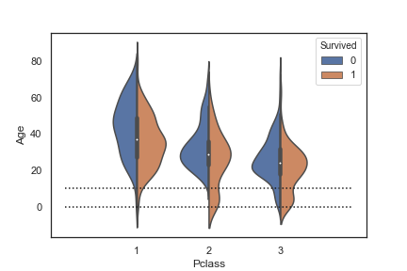
02. 데이터 전처리
나이 & Pclass 상관관계
Pclass평균 나이
1 > 2 > 3
- Pclass 1 노년층 ▲ 젊은층 ▼
- Pclass 1 젊은층 생존율 ▲
Pclass2,3 아이들 생존율 ▲

Slide 10
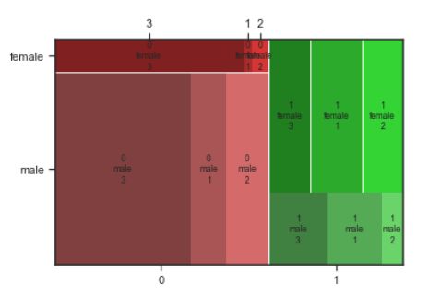
02. 데이터 전처리
성별 & Pclass 상관관계
- 여성 생존율 ▲
- Pclass 3 여성 생존율 ▼
남성 :Pclass 1,3 생존율 ▲

Slide 11
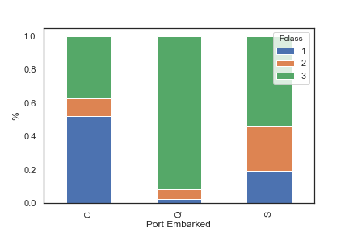
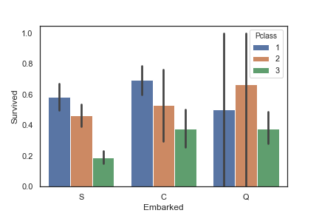
02. 데이터 전처리
항구 &Pclass 상관관계
항구 C : Pclass 1 탑승율 ▲
항구 Q : Pclass 3 탑승율 ▲
항구 C 탑승자 생존율 ▲

Slide 12
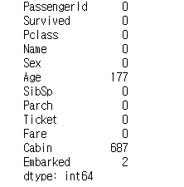
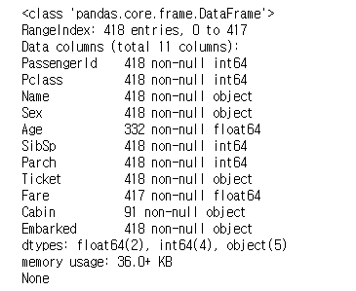
02. 데이터 전처리
결측치 확인
TRAIN
TEST
결측치
Age : 177 , Cabin : 687 , Embarked: 2
결측치
Age : 86 , Fare : 1 , Cabin: 327

Slide 13
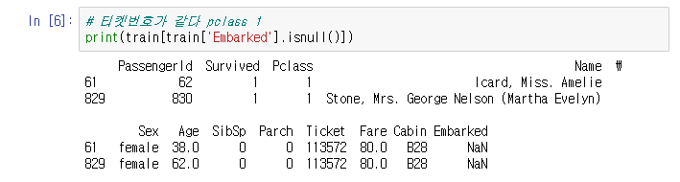
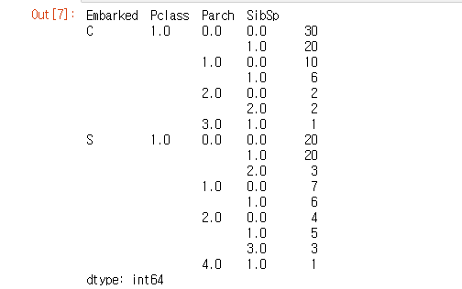
02. 데이터 전처리
결측치 처리_항구
- SibSp,Parch 0
- Pclass 1
- 나이 : 38, 62
=> Pclass 1 중 차지 비율 중 가장 높은 항구 C로 대체

Slide 14
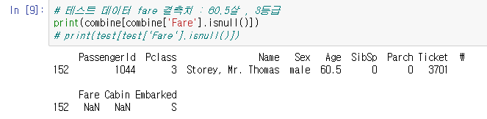
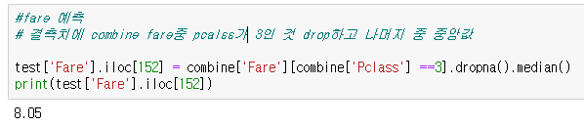
02. 데이터 전처리
결측치 처리_ 요금
- 결측치 : 1
해당 승객 Pclass : 3
Test,Train 합친 데이터 Pclass 3의 중앙값 :8.05
=> 결측치 요금 :8.05 대체

Slide 15
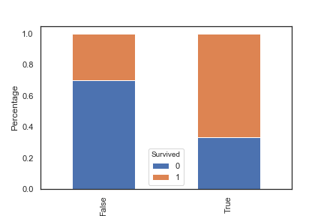

02. 데이터 전처리
파생변수_ Cabin_known
True : 66.67%
False : 29.99%
Cabin_known : True 생존율 ▲

Slide 16

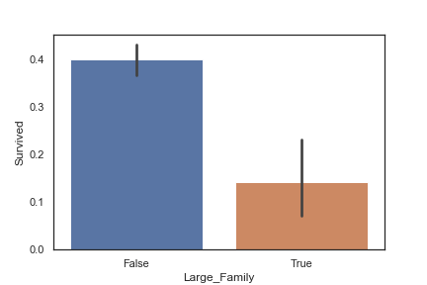
02. 데이터 전처리
파생변수_Large Family
대가족 기준 : SibSp >2 or Parch >3
True: 14.29%
False : 40%
Large_Family : False 생존율 ▲

Slide 17

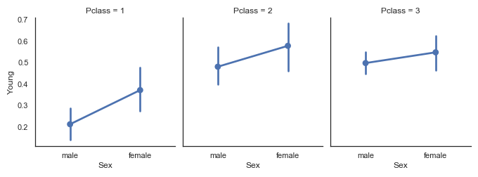
02. 데이터 전처리
파생변수_Young
Young 기준 : 나이 <=30 or
Title (Miss,Master,Mlle)
Pclass 1 : 28.77 %
Pclass 2 : 52.17%
Pclass 3 : 51.32%

Slide 18
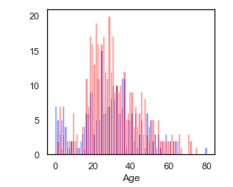
02. 데이터 전처리
파생변수_Child
Child 기준 : 나이 <=10
어린이 생존율 > 성인 생존율

Slide 19

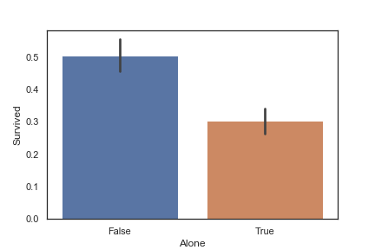
02. 데이터 전처리
파생변수_Alone
Alone 기준 : SibSp + Parch = 0
True 생존율 : 30.35%
False 사망률 : 50.56 %
=>혼자일 경우 죽을 확율이 높다

Slide 20
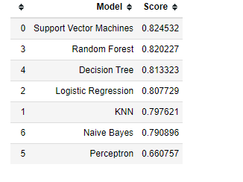
03. 분석 및 결과
분석 모델링 및 성능 비교
Kaggle Score
features = (기존변수 : 4 파생변수 : 5)
['Sex','Pclass','Cabin_known','Large_Family','Parch',
'SibSp','Young','Alone','Shared_ticket','Child’]
Support Vector Classifier : 78.95%
Random Forest: 76.56%
Decision Tree : 78.95%

Slide 21
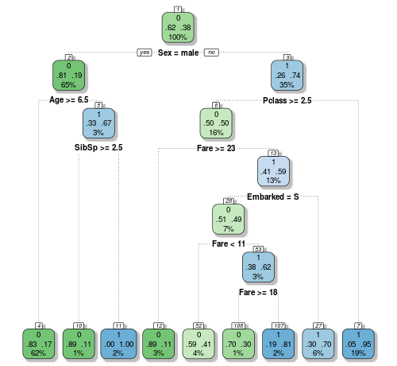
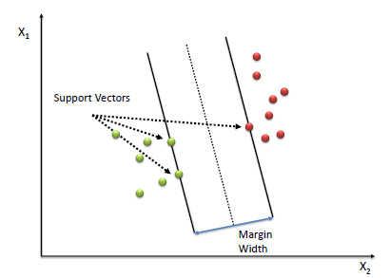
03. 분석 및 결과
결과
Support Vector Machine
Decision Tree

Slide 22
04. 결과 및 활용방안
결과
- 성별과 Pclass가 생존에 큰 영향을 미치는 주요 변수
- 차순위 생존율 높은변수:
- 나이: 젊은 층과 어린 남자아이
- 동반 여행자: parch = 1-3, sibsp = 1-2 인 경우
- Cabin 의 Deck이 명시 되어있는 경우
- 타 변수들은 대부분 성별과 Pclass와 관련
● 성별
- 티켓 공유 여부
- 대가족
● Pclass
승선지
요금
features =
['Sex','Pclass','Cabin_known','Large_Family','Parch',
'SibSp','Young','Alone','Shared_ticket','Child']

Slide 23
END

